Slide 1
Reklamas birža
Laura Čvikova D4-2 2019./2020. m.g.

Slide 2
Uzdevuma nostādnē
Mērķis ir izveidot sistēmu, kura atvieglo kommunikāciju starp blogeriem un reklāmas devājiem.
Platforma piedāva savas sistēmas lietotājiem izvēlēties lomu: blogeris vai reklēmas devējs.

Slide 3
Izmantotas izstrādes tehnoloģijas
C# .Net – Backend un Frontend generetas lapas
MSSQL – Datu Bāzes Vadīvbas Sistēma
GIT – Versijas kontroles sīstēma
Visual Studio 2019 – koda redaktors

Slide 4
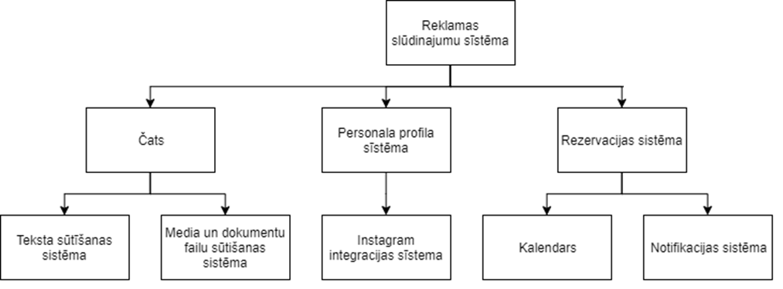
Funkcionālas dekompozīcijas diagramma

Slide 5
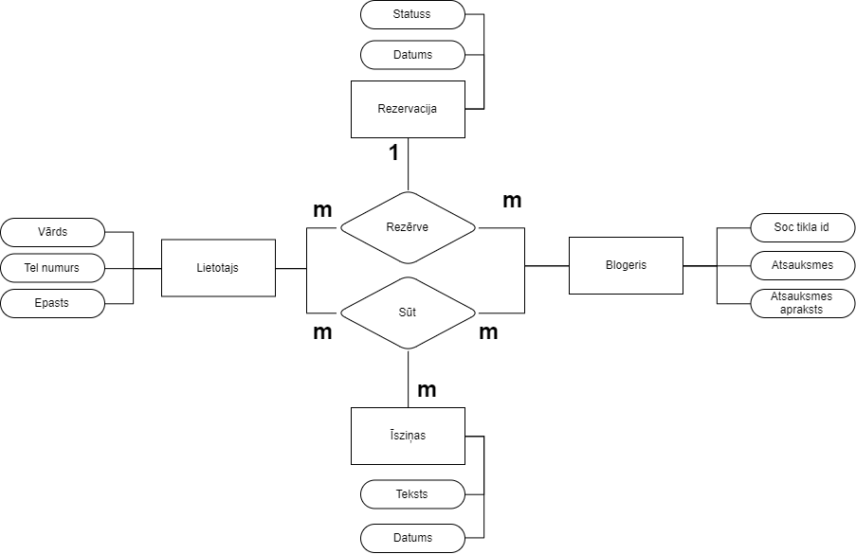
ER Diagramma

Slide 6
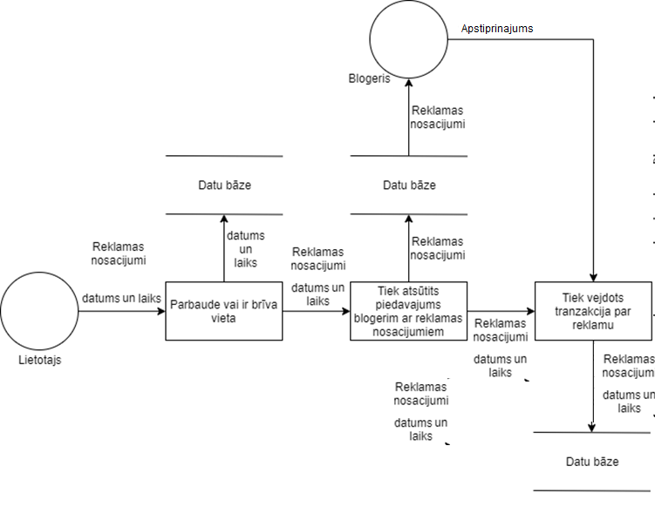
Datu plūsmu diagramma (rezervacija)

Slide 7
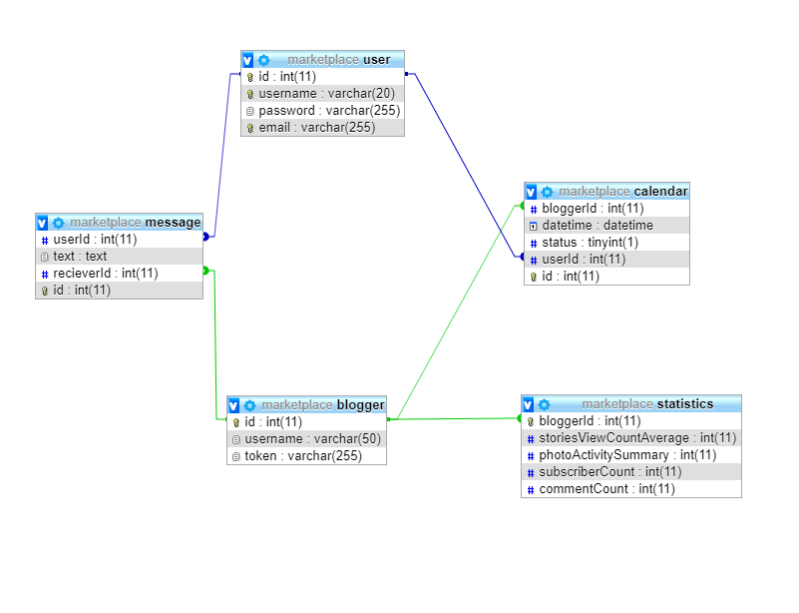
Tabulu saišu shēmā

Slide 8
PALDIES PAR UZMANĪBU!

